Slide 1
Sistema de Gestión para Estanco Multisede
Proyecto Final - Base de Datos
Nombre:
Oscar Alexander Cutiva
Henry casanova
Fecha: Mayo 2025

Slide 2
Planteamiento del Problema
Los estancos con múltiples sedes presentan dificultades para gestionar el inventario, controlar las ventas por ubicación, y realizar seguimiento de clientes y proveedores.

Slide 3
Objetivos
- Diseñar una base de datos relacional en MySQL
- Implementar un modelo seguro con usuarios y roles
- Automatizar procesos mediante procedimientos y triggers
- Facilitar la trazabilidad de ventas, productos y clientes

Slide 4
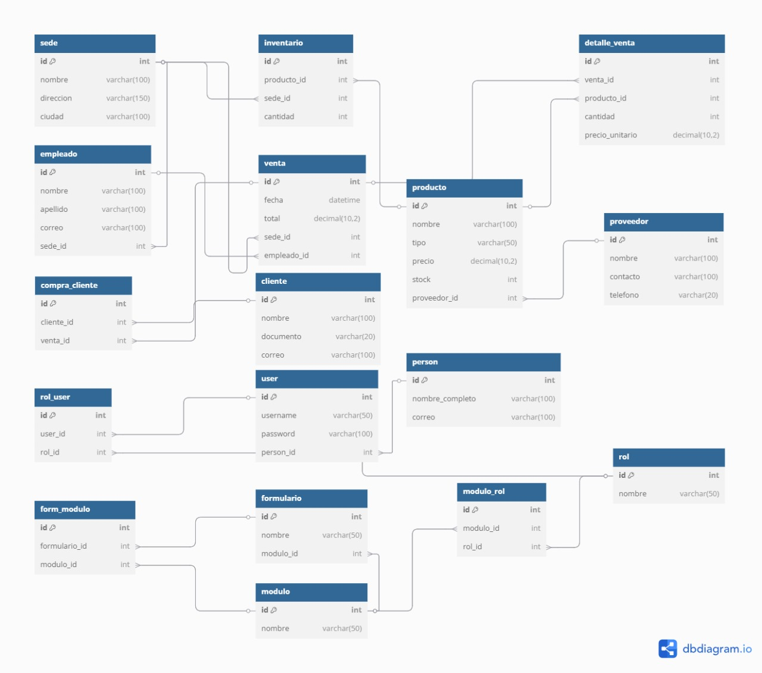
Modelo Entidad-Relación (MER)
Modelo MER diseñado en dbdiagram.io, incluye seguridad y entidades del negocio.

Slide 5
Conclusiones
Este sistema permite optimizar la gestión de un estanco multisede mediante un modelo relacional robusto, automatización de tareas, y control seguro de accesos.

Slide 6
Entregables
- Repositorio GitHub (rama feature/project)
- Video Pitch (YouTube o Drive)
- Código fuente .zip
- Presentación PDF
- Documento técnico y capturas

